Slide 1
Guess Number & Card Game
組員： 資工二甲 407261128 康智絜
資工二甲 407261415 陳思璇

Slide 2
TABLE OF CONTENTS
01
02
03
04
Guess Number 遊戲玩法
Card Game 遊戲玩法
遊戲發想
試玩時間

Slide 3
遊戲玩法

Slide 4
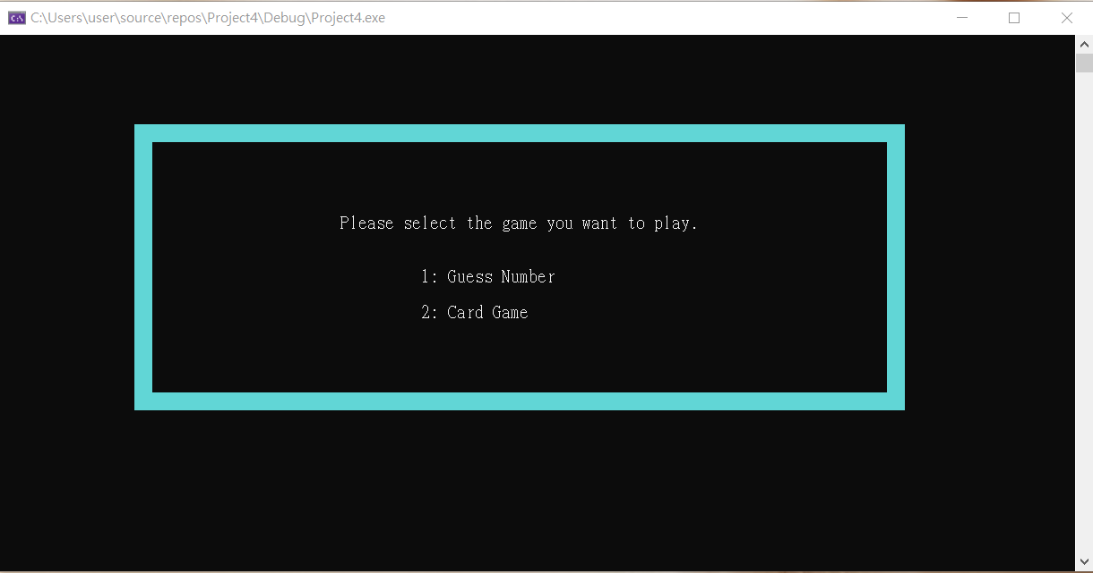
選一個想要玩的遊戲

Slide 5
Guess Number 遊戲玩法

Slide 6
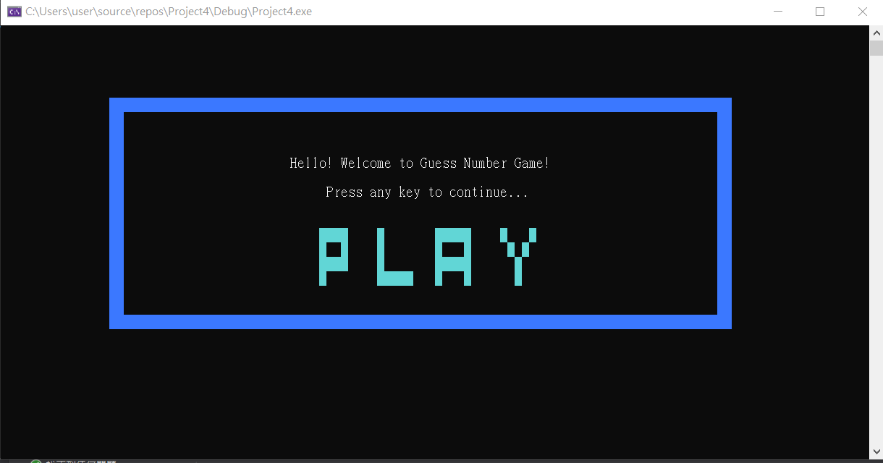
遊戲開始畫面

Slide 7
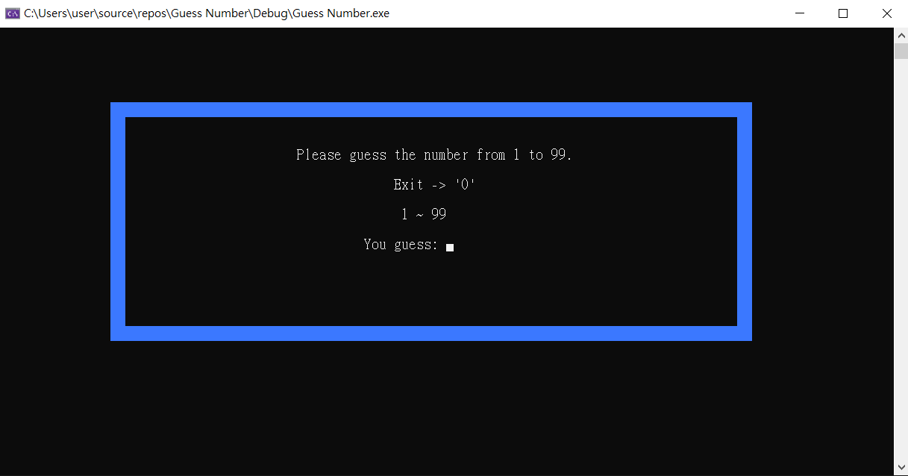
輸入 1~99
猜中 YES

Slide 8
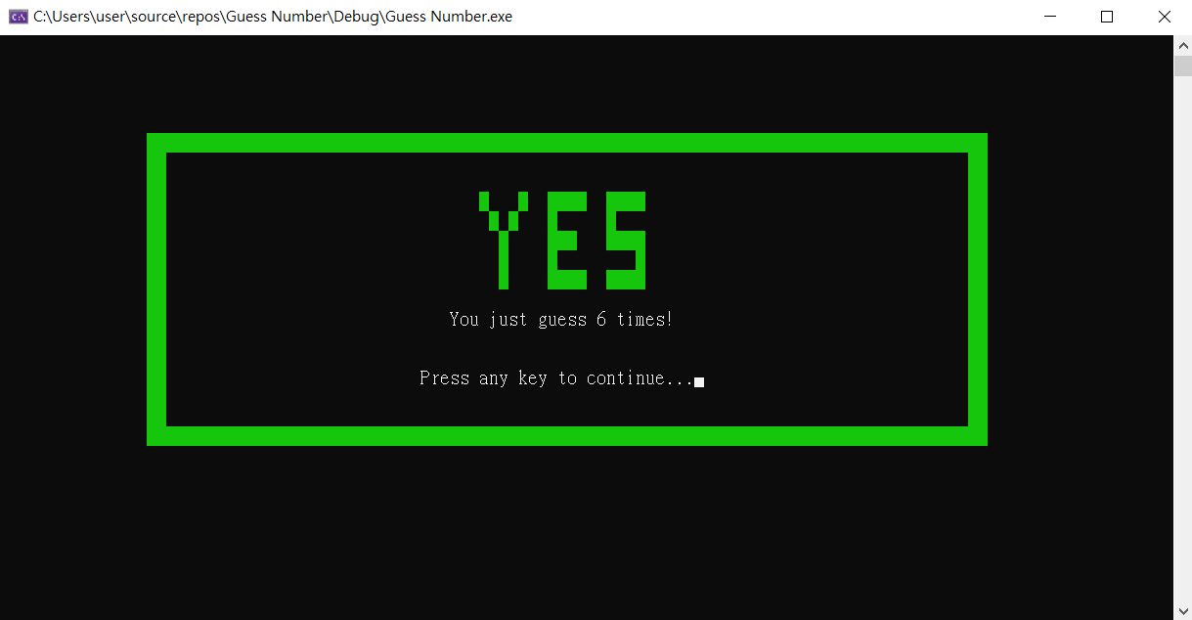
猜對了!

Slide 9
Card Game 遊戲玩法

Slide 10
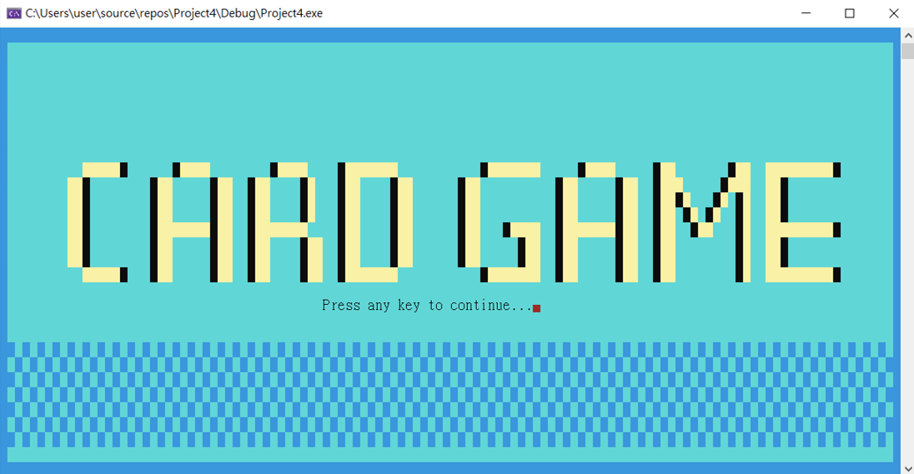
遊戲開始畫面

Slide 11
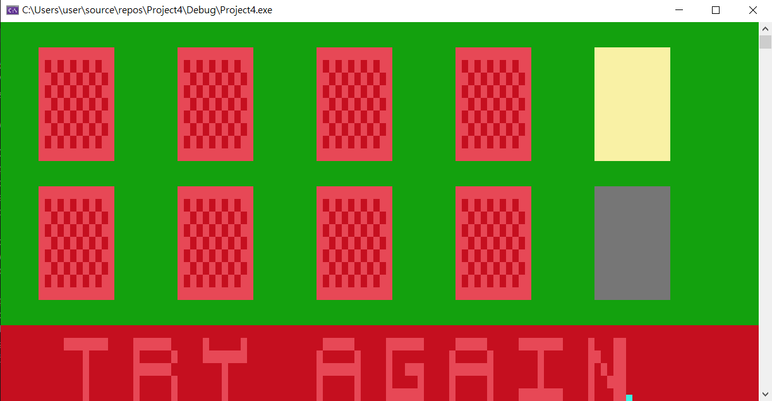
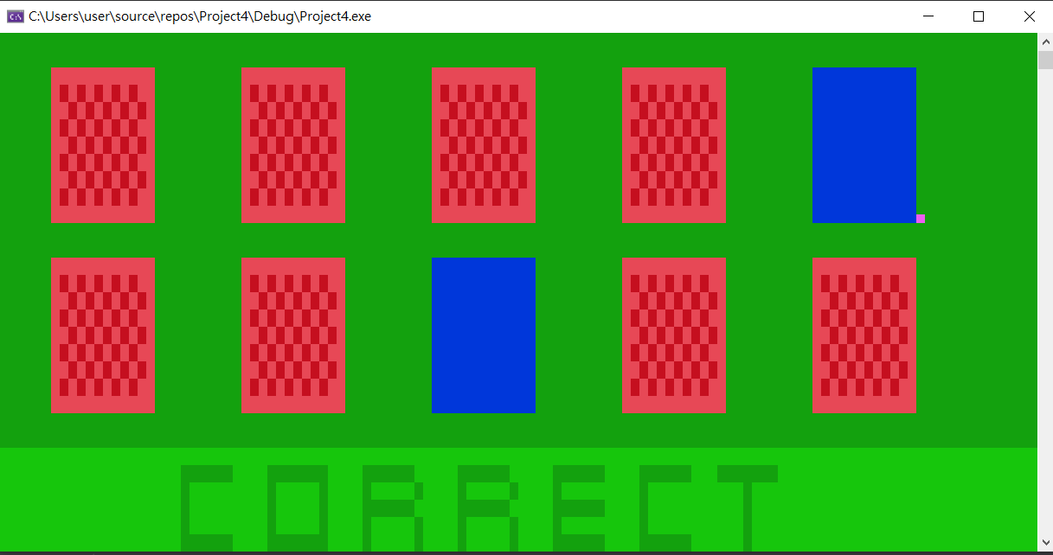
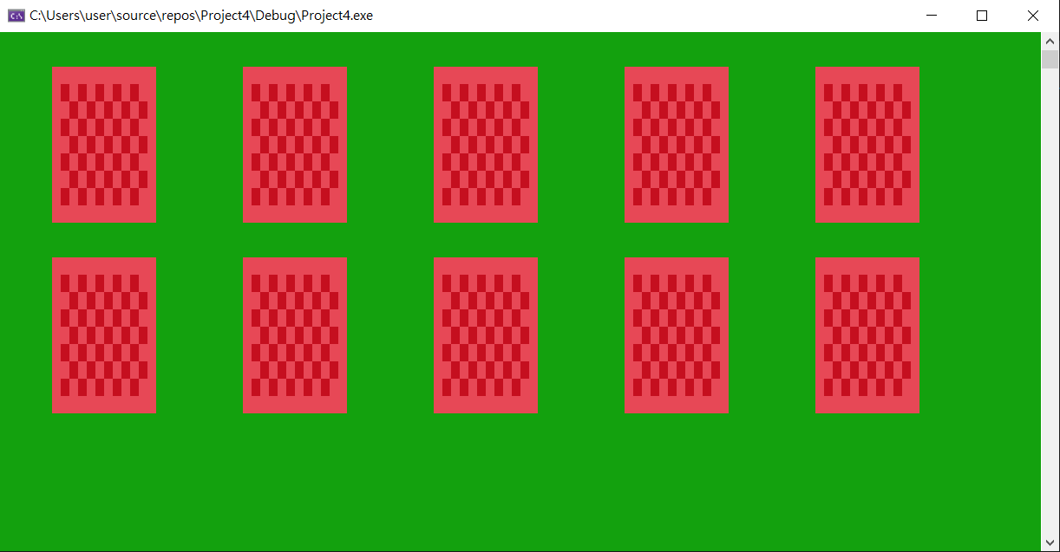
用方向鍵 + ENTER鍵選取兩張牌
顏色一樣
遊戲開始畫面
顏色不一樣

Slide 12
遊戲發想

Slide 13
Guess Number
完整度高
仿上機考的YES
字體圖形化
不陽春

Slide 14
Card Game
老師推薦
比起數字 更喜歡圖形

Slide 15
試玩時間

Slide 16
THANKS!

